Slide 1

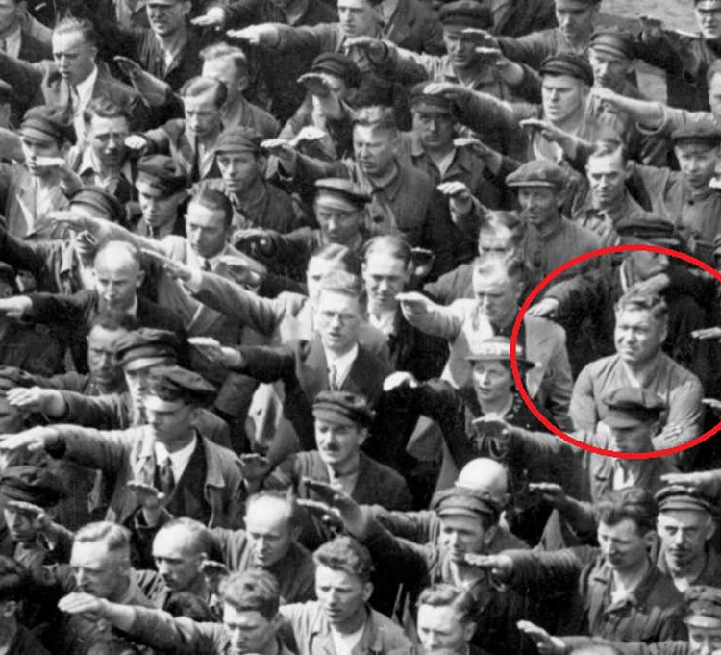
Grupper og konformitet
Socialpsykologi

Slide 2
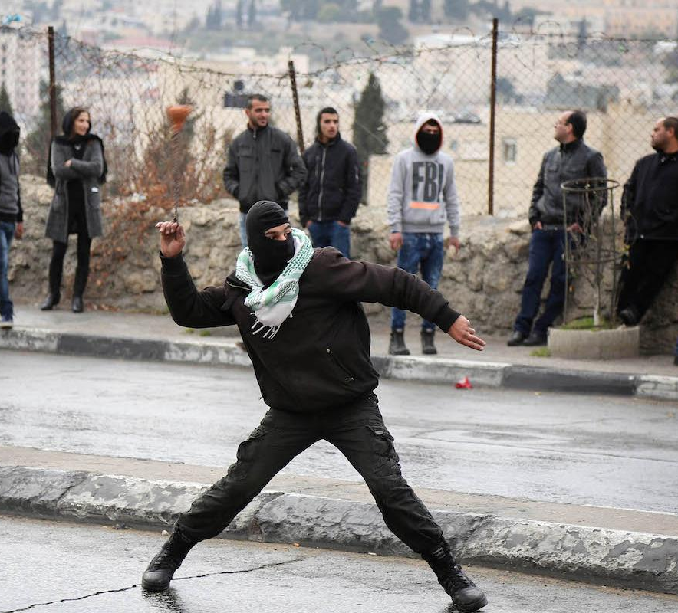
Kunne du finde på det her?

Slide 3
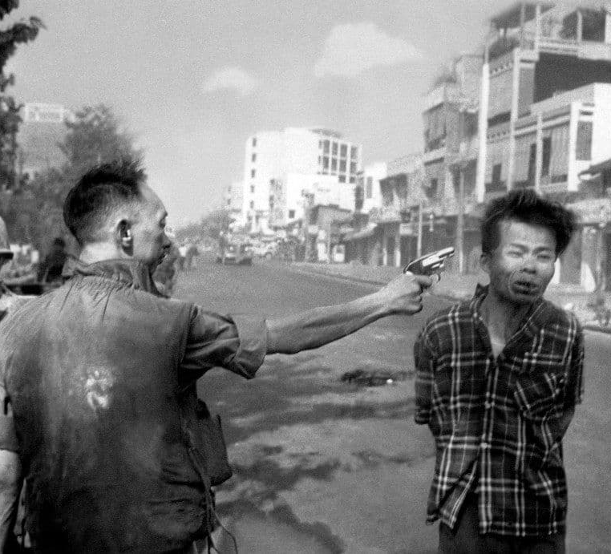
Kunne du finde på det her?

Slide 4

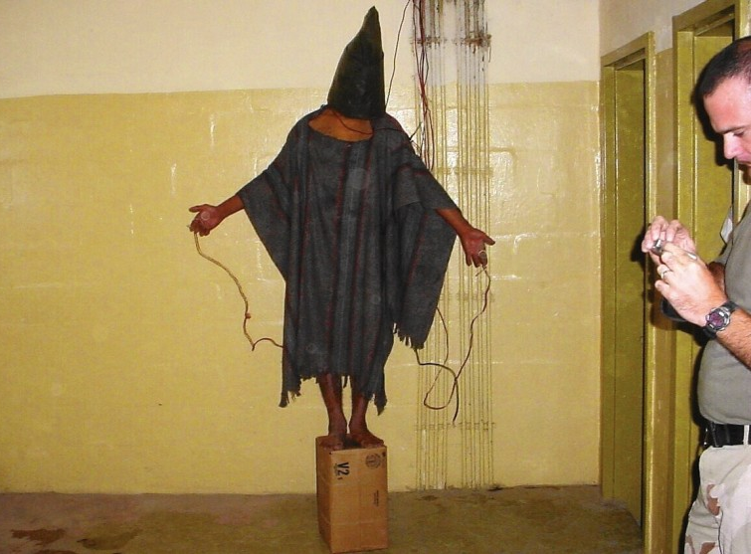
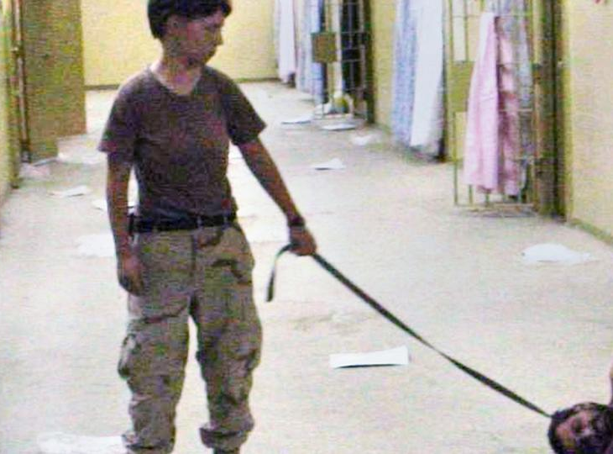



Kunne du finde på det her?

Slide 5
Først skal vi finde ud af hvad en gruppe er…
(Carolyn & Muzafar Sherif) En definition:
Medlemmerne er fælles om et eller flere motiver eller mål, som bestemmes af den retning gruppen bevæger sig i.
Medlemmerne udvikler et sæt normer, som afstikker grænserne for, hvilke gensidige forhold der kan etableres, og hvilken aktivitet der udføres.
Hvis samspillet fortsætter stabiliseres et sæt af roller, og gruppen skiller sig stadig mere ud fra andre grupper på grund af fælles kendetegn.
Et netværk af gensidig tiltrækning udvikles, på basis af om medlemmerne kan lide hinanden eller ej.
Øvelse: Nedskriv 3 grupper du er en del af ud fra ovenstående definition

Slide 6
Charles H. Cooley (1864-1929) Øvelse: Inddel dine 3 grupper efter…
Sekundærgrupper
Mindre personlige og intime relationer
Svag indbyrdes kontakt
Opbygget omkring fælles mål og/eller interesser
Kan med tiden udvikle sig til en primærgruppe
Primærgrupper
Tæt kontakt
Intime relationer
Grundlæggende ved individets dannelse af sociale egenskaber og idealer
Sammensmeltning mellem individets formål og interesser og gruppens formål og interesser: altså der dannes et ”vi”

Slide 7
Inddelingen af formelle og uformelle grupper går på tværs af inddelingen i primær og sekundær, og bestemmes af hvor organiseret gruppen er:
Formelle grupper
Dannet bevidst
Gruppen er ”tvunget” til at samarbejde
Har et specifikt formål eller opgave
Indebærer sjældent intime relationer
Vil ofte være formelt hierarkisk opbygget
Uformelle grupper
Dannet spontant
Eksisterer på baggrund af fælles interesser eller gensidig tiltrækning
Mere intime relationer
Solidaritet og kammeratskab

Slide 8
Herbert Hyman
Referencegrupper:
En gruppe vi ser op til og sammenligner os med, samt henter vores ideer, normer, værdier og holdninger fra
En gruppe vi henter en del af vores identitet og selvforståelse fra
En gruppe vi søger positiv respons fra, men også er sårbare overfor
En gruppe vi ikke nødvendigvis er medlemmer af, men som vi stadig identificerer os med
Medlemsgrupper:
- En gruppe man er medlem af: En stilling, en klub, en idrætsforening, en uddannelse, en etnicitet, et politisk parti, en religion mm.

Slide 9
Øvelse: Grupper
Find én af dine egne reference og medlemsgrupper og præsenter dem for din sidemand
Fortæl din sidemand om de 3 grupper du har beskrevet. Din sidemand skal nu gætte dine kategoriseringer af grupperne. Er det en primær eller sekundær osv.
Efterfølgende gætter du.

Slide 10
Gruppedannelse kan også være farligt…
Indgrupper:
Dem vi identificerer os med
Dem vi mener at have noget til fælles med
Dem vi er loyale overfor
Dem hvor vi finder en lighed med
Udgrupper:
Dem vi ikke identificerer os med
Dem vi ikke har noget (eller meget lidt) til fælles med
Kan ende med at være dem vi opfatter som forkerte, fjendtlige og gennem stereotyper og fordomme

Slide 11
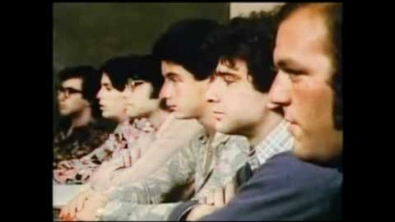

Slide 12
Former for konformitet…
Normativ conformity: Når en person ændrer adfærd for at passe ind I gruppen
Informational conformity: Når en person ikke selv har viden nok og derfor orienterer sig mod gruppen for at finde svar

Slide 13
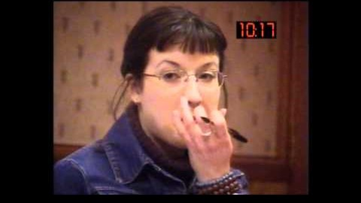

Slide 14
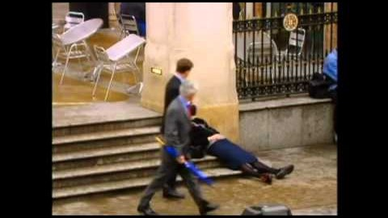

Slide 15
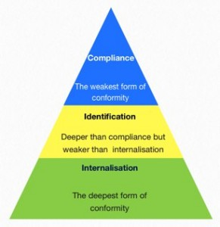
Former for konformitet Underkastelse: “Jeg har ikke lyst, men gør det alligevel” Identifikation: “I kraft af min rolle I gruppen gør jeg det her. Når min gruppen er væk, forsvinder adfærden” Internalisering: “Jeg ændrer bestandigt mine handlinger og/eller holdninger”

Slide 16
Walk and talk (15 min.)
Overvej de forskellige roller i selv tager på jer i jeres hverdag. Kom med et par eksempler
Diskutér: hvad betyder roller betyder for jeres selvopfattelse? Er det noget man bare kan tage af og på, eller bliver rollen også til en del af jer selv?
Kom med eksempler på, at i har indordnet jer gruppens normer. I SKAL komme med et eksempel på hhv. ”Underkastelse”, ”identifikation” og ”internalisering”
Er det overhovedet muligt IKKE at indordne sig gruppen normer? Hvorfor er det så svært?

Slide 17
Hvorfor konformitet? (15 min)
Hvordan kan konformitet forklares….
Gennem behaviorisme?
Gennem Bourdieu?
Gennem evolutionspsykologi?
Andre forklaringer på konformitet?

Slide 18
Hvorfor konformitet?
Vi søger altid anerkendelse og bekræftelse gennem fællesskabet, derfor tilpasser vi os fællesskabet
Vi ønsker at leve op til de normer og forventninger der direkte, eller indirekte stilles til os, fra gruppens side
Vi vil ikke udelukkes fra fællesskabet
Vi tænker at det kollektive ved bedre end det individuelle
Vi finder tryghed i sammenhold

Slide 19
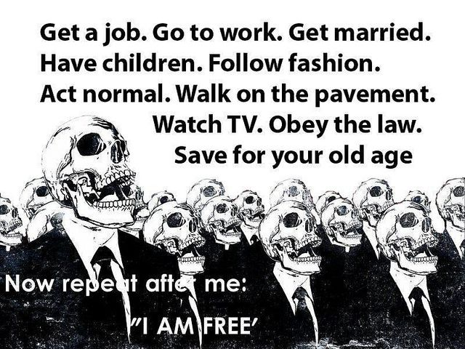
Variable som påvirker konformitet:
Lav en liste over de ting, som påvirker en persons vilje til at være konform

Slide 20
Variable som påvirker konformitet….
Sværhedsgraden af opgaven
De personlige omkostninger
Individuelle forskelle
Gruppens størrelse
Situationens karakter
Kulturelle forskelle

Slide 21
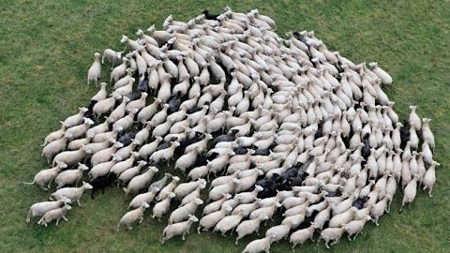
Se videoen og besvar spørgsmålene
Definér massehypnose (kaldet crowd psychology i videoen)
Opstil et skema over de årsager som findes til at fænomenet forekommer

Slide 22

Se videoen og besvar spørgsmålene
Definér gruppe-polarisering
Opstil et skema over de årsager som findes til at fænomenet forekommer

Slide 23
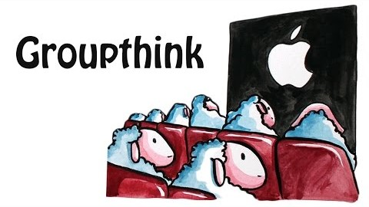
Se videoen og besvar spørgsmålene
Definér groupthink
Opstil et skema over de tegn der findes på, at en gruppe er ved at udvikle groupthink

Slide 24
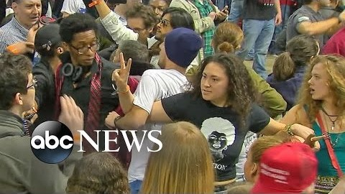
Analyse:
Se videoen
Forklar ved hjælp af relevante begreber og viden hvorfor vold var hyppigt forekommende under Trumps præsidentvalg
Benspænd: Mindst 1200 anslag

Slide 25
Afsluttende spørgsmål:
Er i påvirkelige ift. gruppepres? Kunne i medvirke til at ødelægge butikker via deltagelse i en demonstration?
Overvej om i selv har været del af en kollektiv vi-stemning, hvor i måske endda har været overrasket over jeres handlinger.
Har i nogensinde oplevet eller medvirket til mobning?
Hvordan vil i forklare mobning ud fra ovenstående teorier?
Skyldes mobning individualpsykologiske eller gruppepsykologiske faktorer?

